Slide 1

Proyecto de Lenguaje de Marcas: Ferraver Investments
Trabajo realizado por: Juan Ferrando Puigcerver.

Slide 2
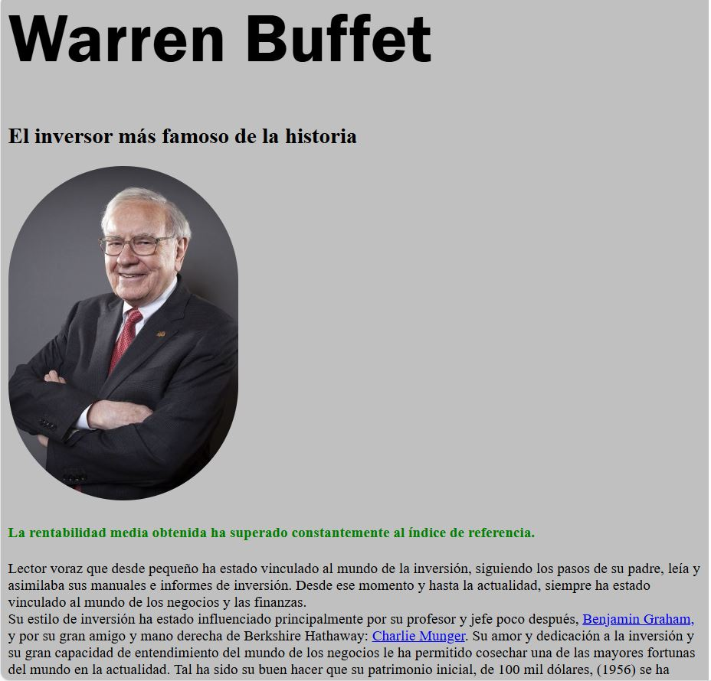
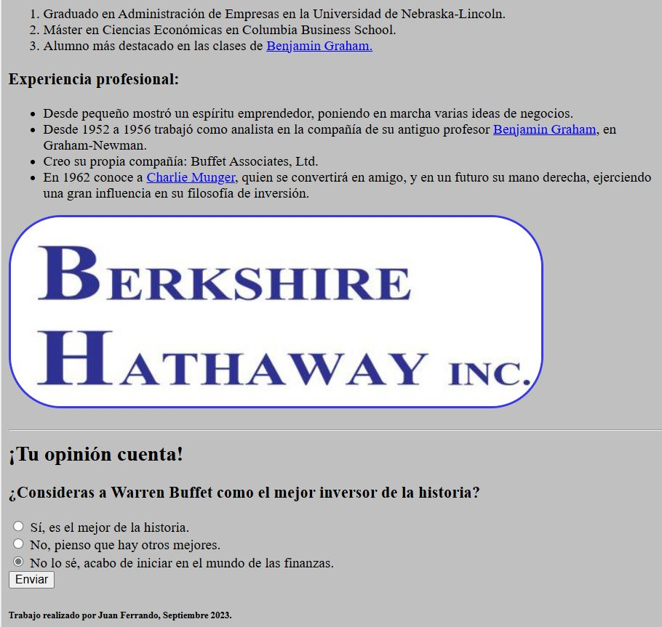
Currículo de Warren Buffet

Slide 3
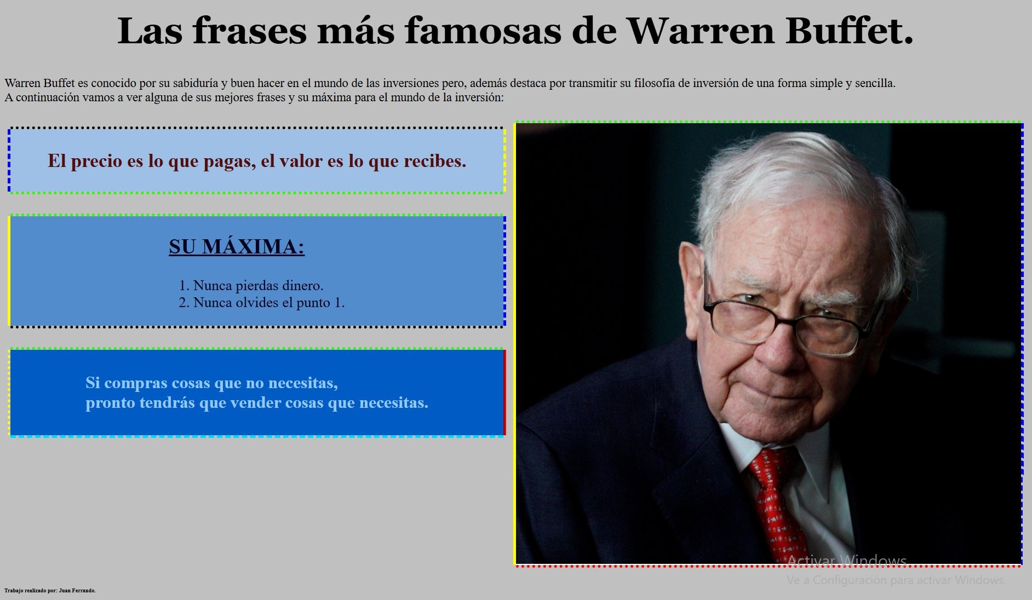
Frases de Warren Buffet

Slide 4
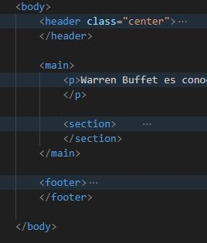
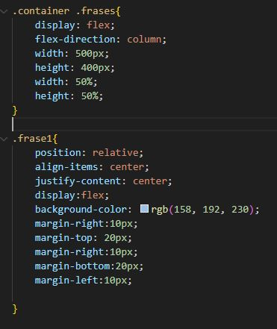
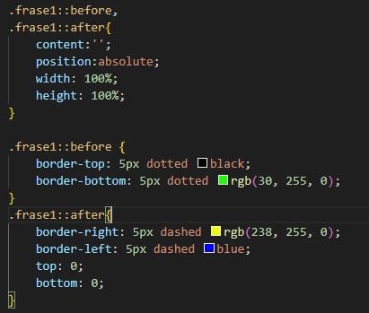
Frases: código.
Estructurando la página web:
Distribuir y posicionar los elementos HTML:
Pseudo-elementos :after y :before

Slide 5
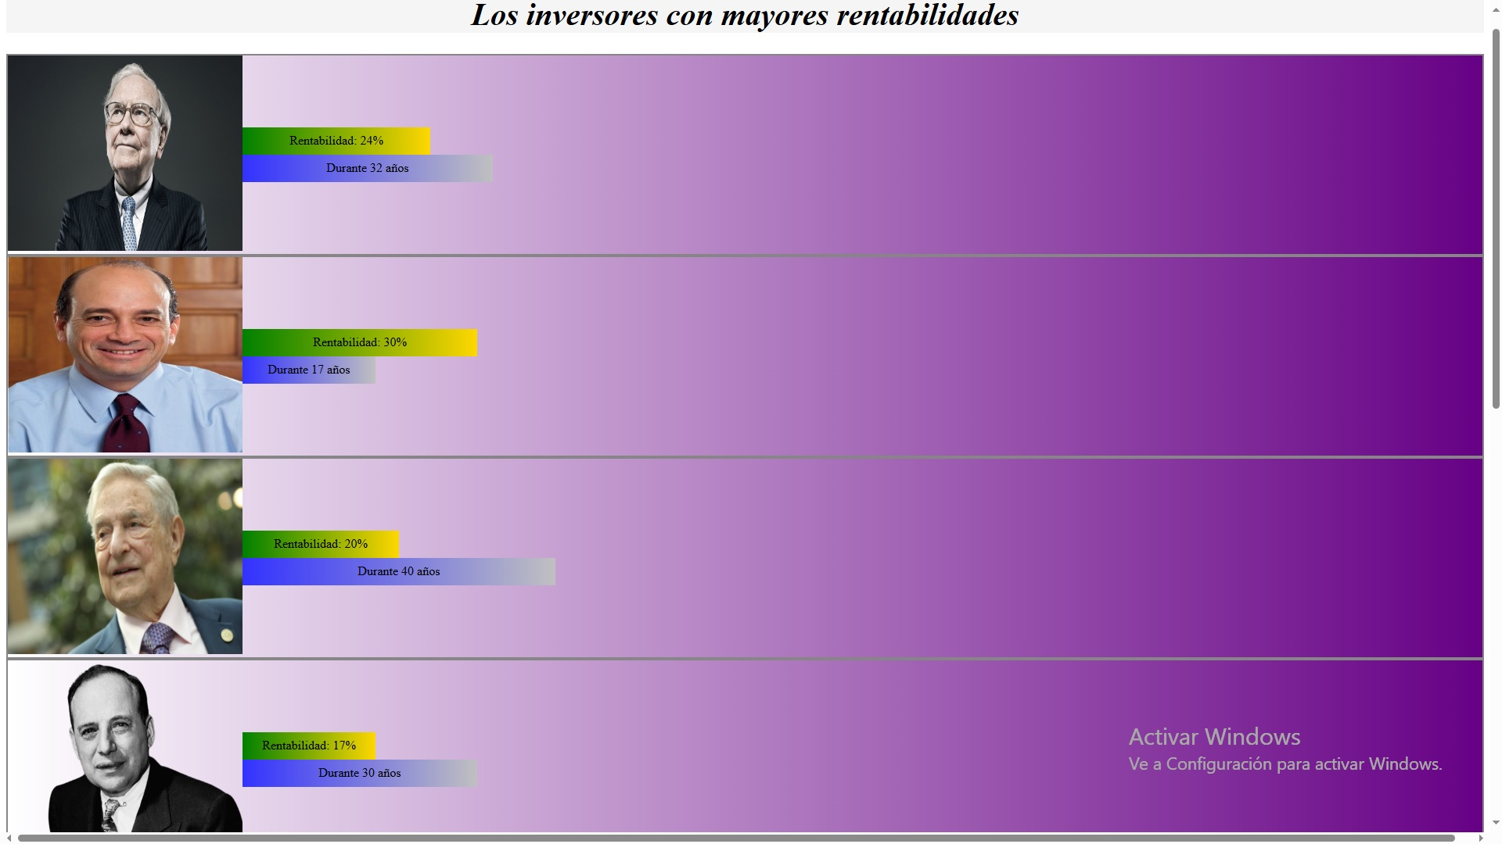
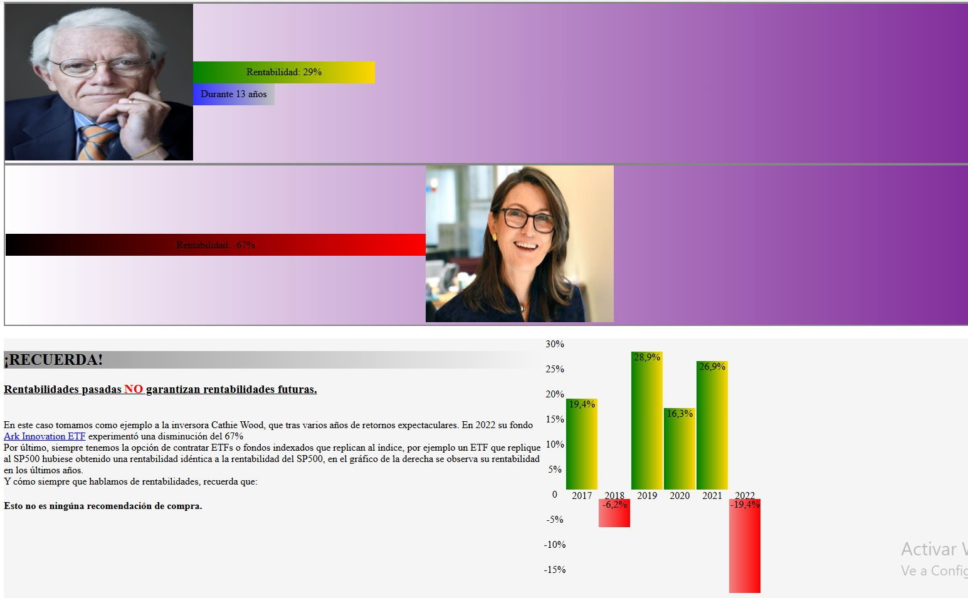
Escala

Slide 6
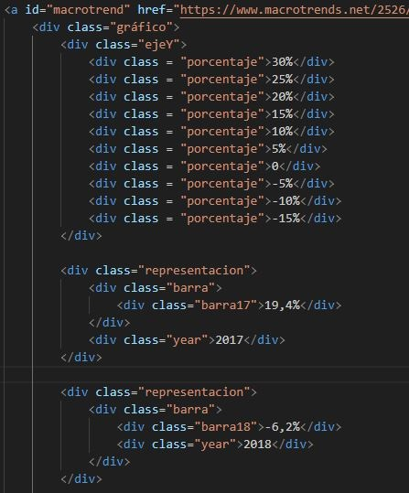
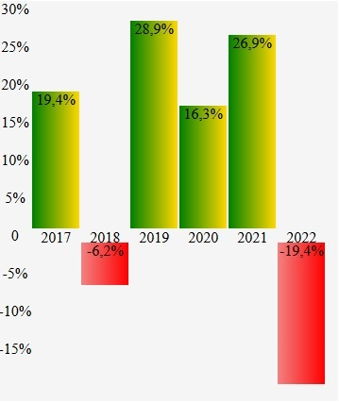
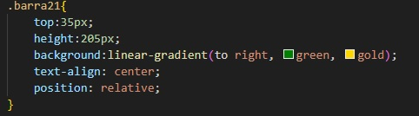
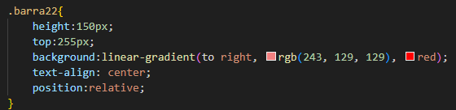
Escala: código.

Slide 7
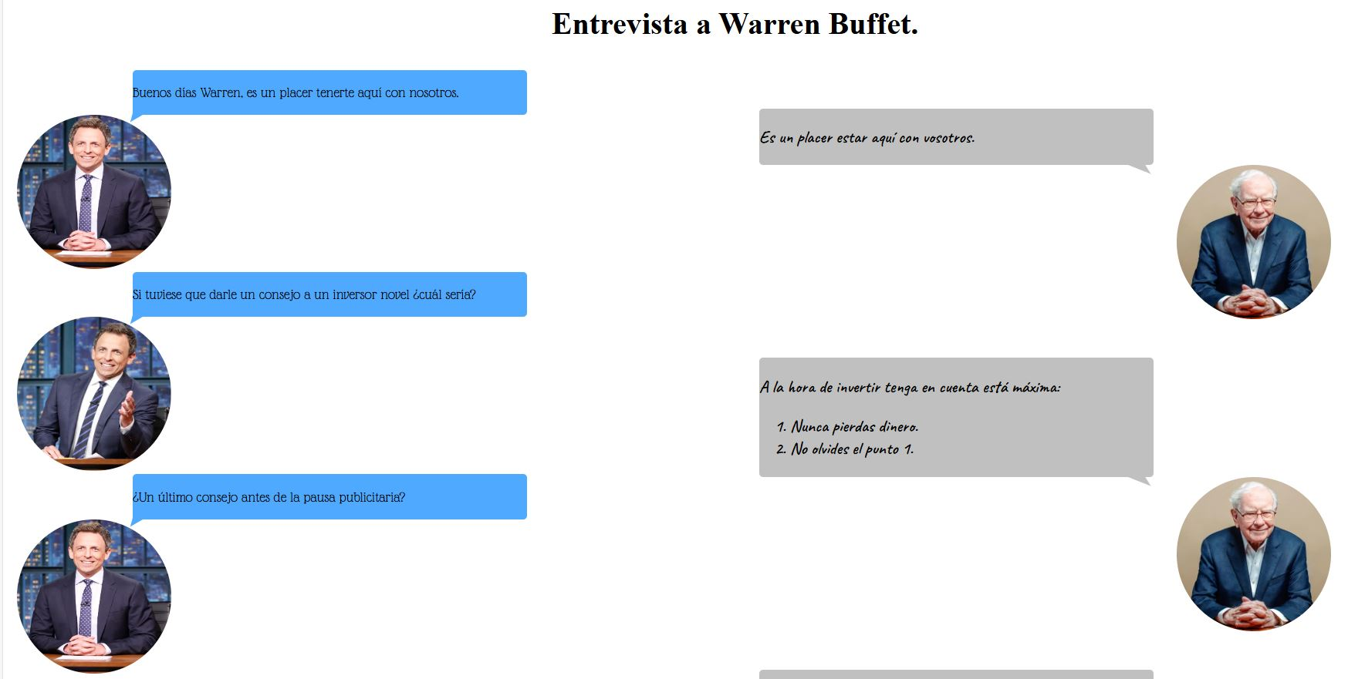
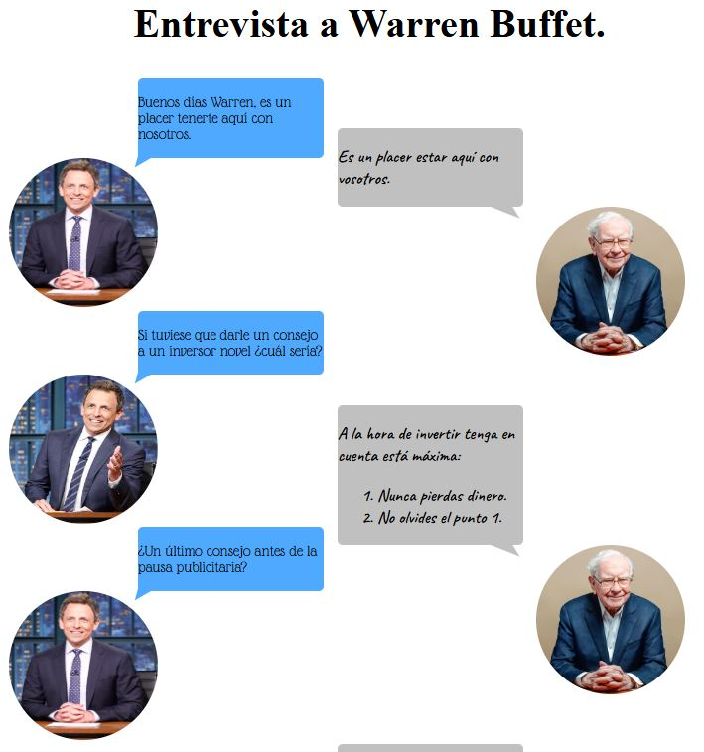
Diálogo.
Diálogo responsive:

Slide 8
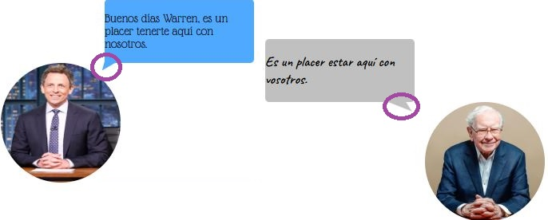
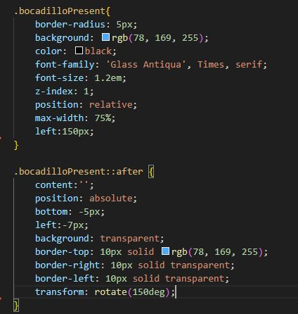
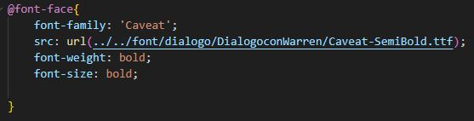
Diálogo: código.
Creación de los bocadillos:
Font-face.

Slide 9
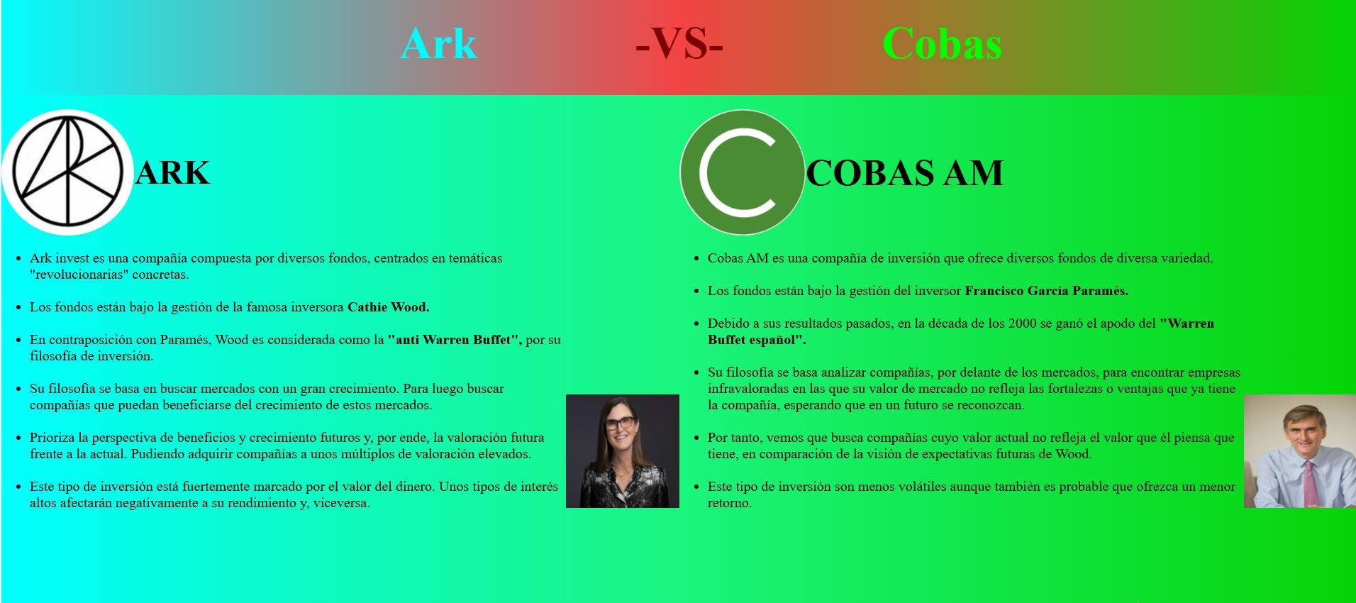
Comparativa de inversores.

Slide 10



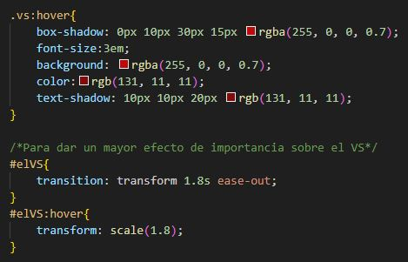
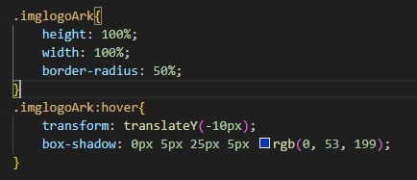
Comparativa: código.

Slide 11
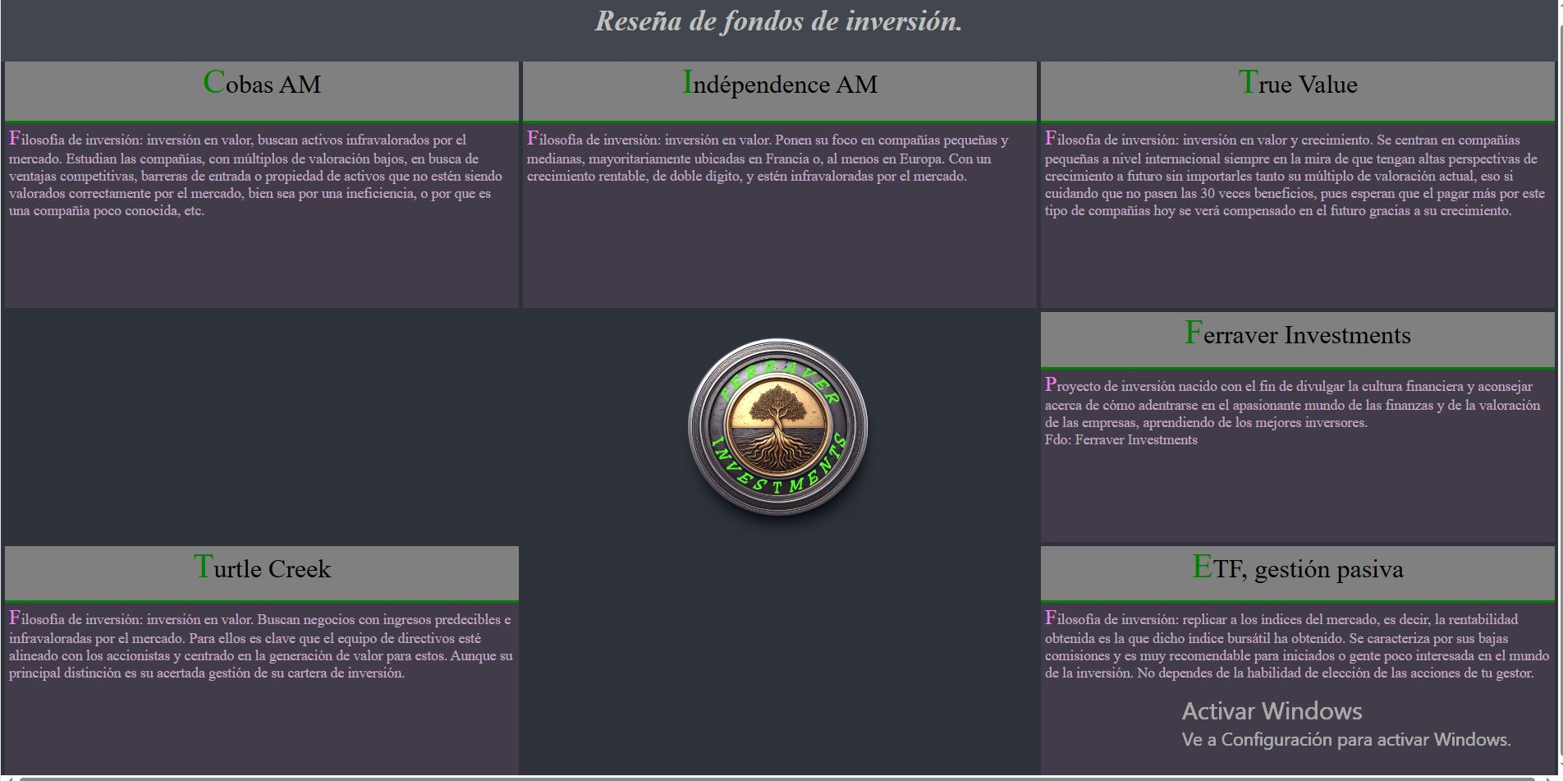
Reseñas de fondos de inversión.

Slide 12
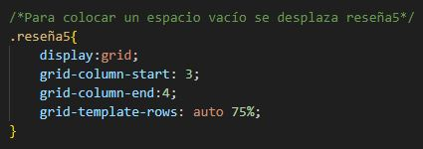
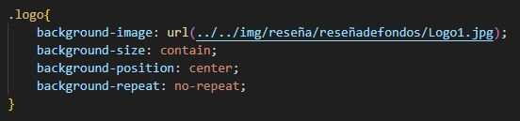
Reseña: código.
Establecer imagen como fondo:

Slide 13
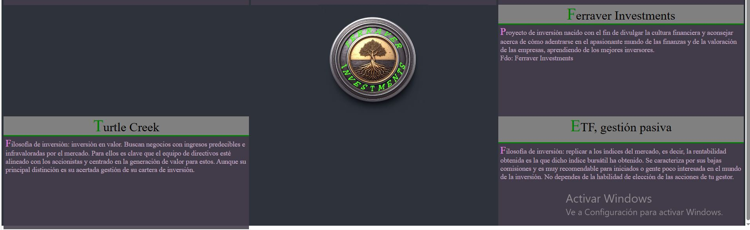
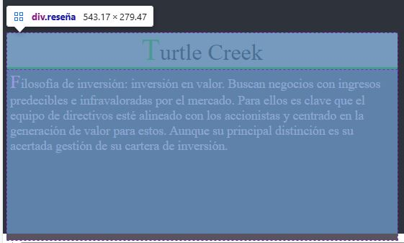
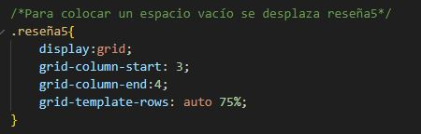
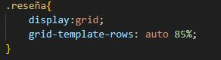
Reseñas de fondos de inversión.
Al establecer el tamaño de las filas,
sobreexcede la altura de la cuadrícula generando un efecto de “overflow.”

Slide 14
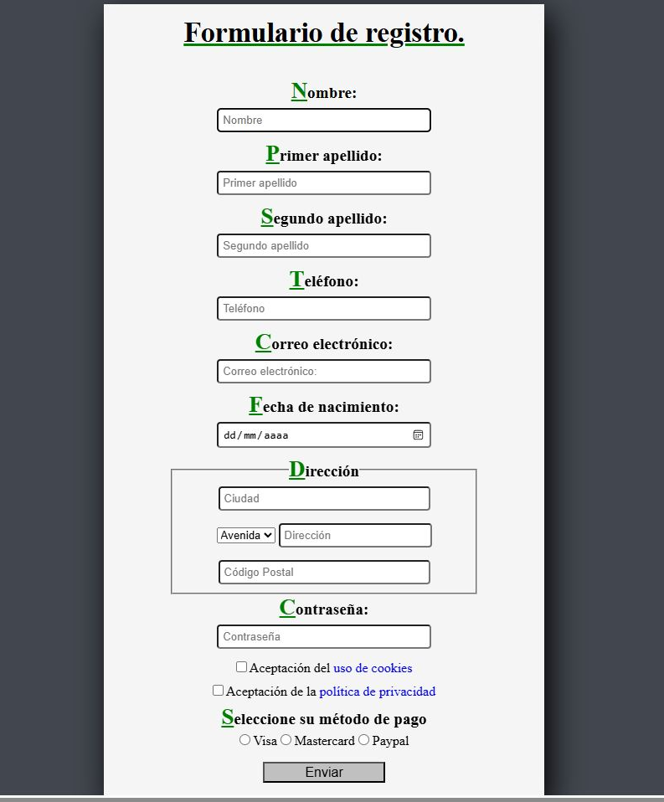
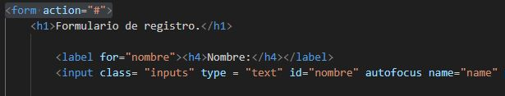
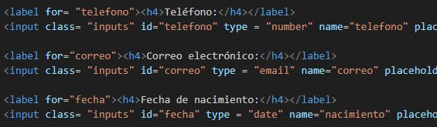
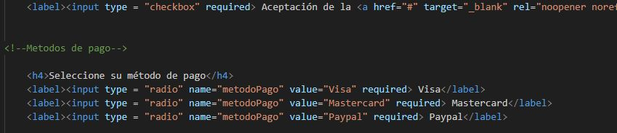
Formulario.
Asociación del label con input:
Establecer el tipo de datos que el usuario introduce con type.

Slide 15
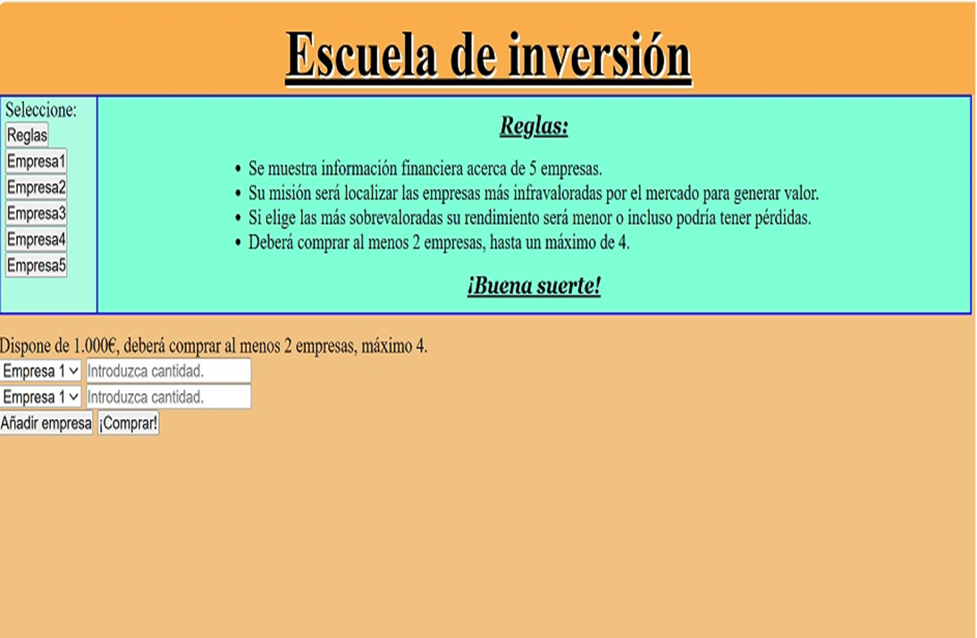
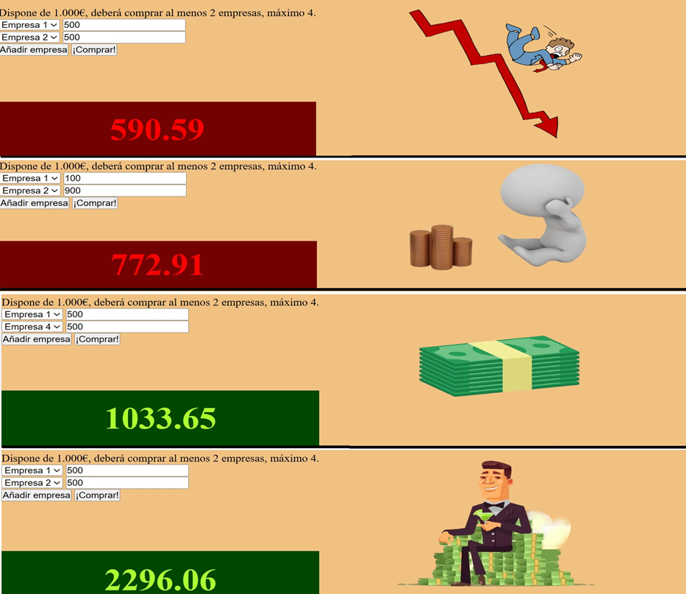
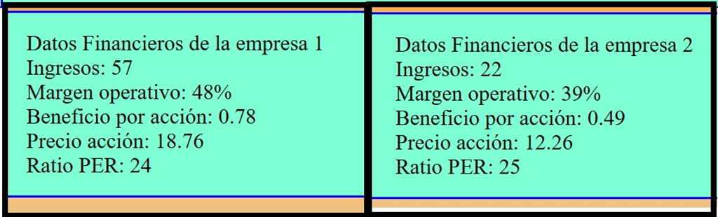
Juego de inversión
Resultados según la pérdida o ganancia obtenida.
Información financiera generada al hacer click en botón de la empresa deseada.

Slide 16
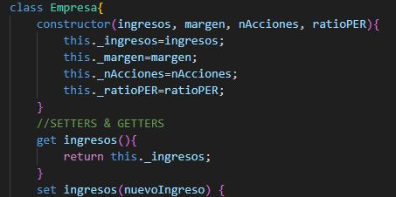
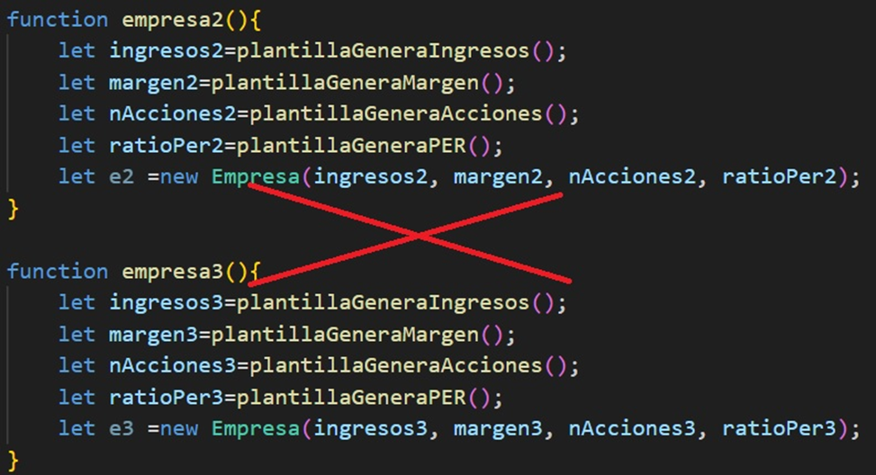
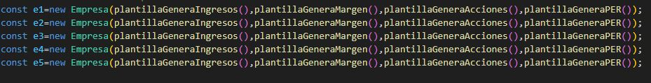
Juego de inversión: código
El almacenamiento de los datos financieros se hizo creando objetos de la clase empresa
Al llamar a las funciones que me provocaban que se generasen datos financieros nuevos cada vez que las llamaba.

Slide 17
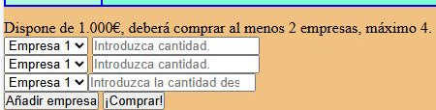
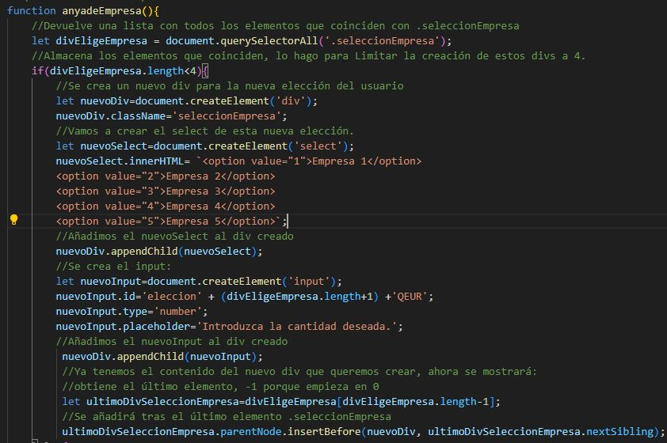
Juego de inversión: código (II)
Conseguir añadir una nueva elección:
Se usó creatElement para crear el div al que se le añadió mediante un appenChild el select y el input.
Finalmente, mediante
parentNode.insertBefore para realizar la inserción justo después del último elemento "divEligeEmpresa".

Slide 18

Página principal.

Slide 19

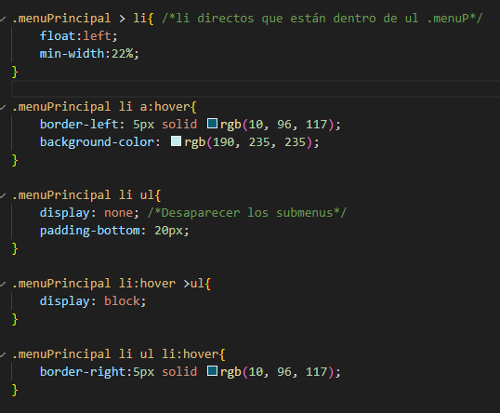
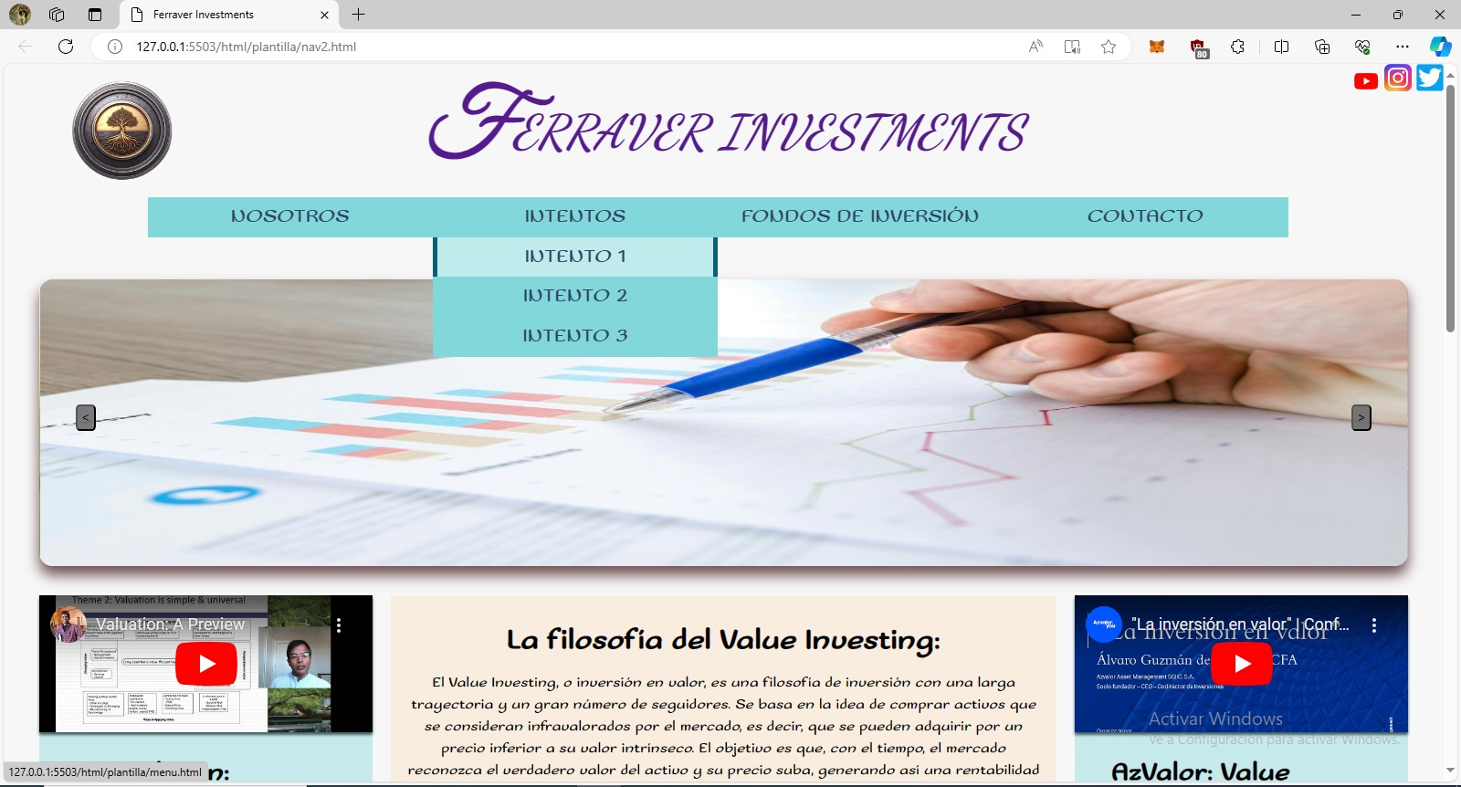
Página principal: código(I).
Se establece un fondo claro para todos los puntos de la lista al posicionar el cursor y un borde lateral que resalta el campo seleccionado.
Además, utilizando los selectores nos situamos en la etiqueta HTML deseada y se le pone un doble borde lateral para darle un efecto más visual.

Slide 20

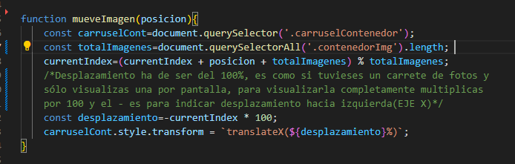
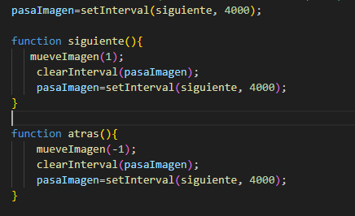
Página principal: código(II).
Funcionamiento del desplazamiento de las imágenes
Temporizador

Slide 21
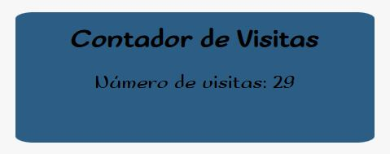
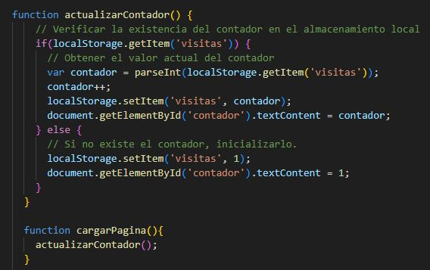
Página principal: código(III).
Mediante la comprobación en el almacenamiento local se comprueba si existe o no "visitas".
Y con un window.onload se tiene en cuenta cada vez que se carga la página.

Slide 22
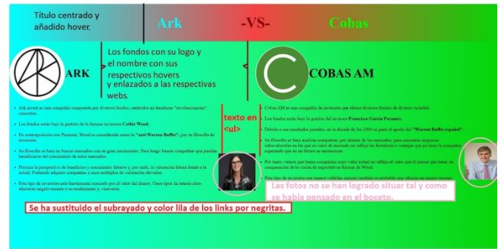
Conclusiones.
La realización de los distintos trabajos se han ido documentando en el documento técnico conforme a su realización

Slide 23
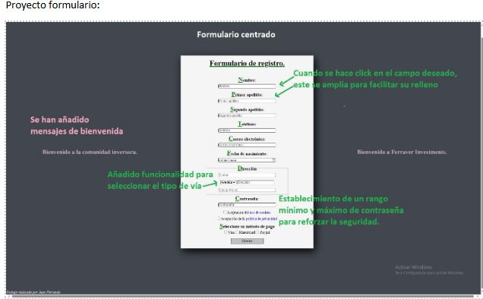
Conclusiones.

Slide 24
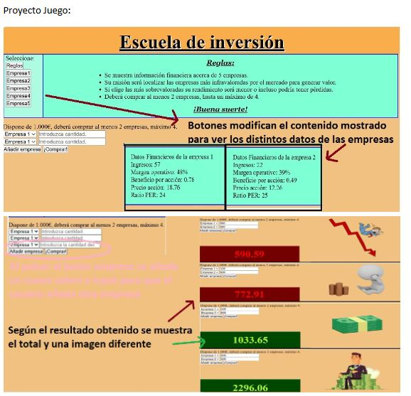
Conclusiones.

Slide 25
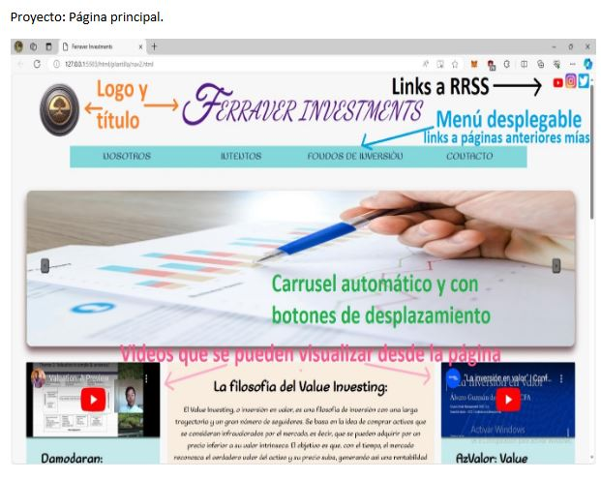
Conclusiones.

